Slide 1
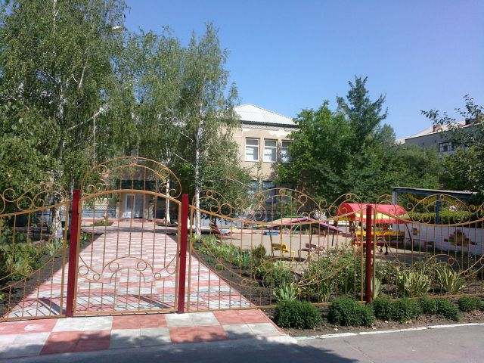
Дошкільний навчальний заклад
ясла-садок № 6 «Дзвіночок»
Первомайської міської ради
Юридична адреса:
55213 Миколаївська обл.,
м. Первомайськ,
вул. І. Виговського, 12;
тел. (05161) 4-21-44;
Електронна адреса:
dzvinochok-6@ukr.net
Сайт закладу:
http://dzvinochok6sad.klasna.com

Slide 2
Освітня діяльність закладу здійснювалась відповідно до:
Законів України «Про освіту»,
«Про охорону праці»,
програми навчання і виховання дітей віком від 2 до 7 років «Дитина»,
Базового компонента дошкільної освіти в Україні,
«Положення про дошкільний навчальний заклад»,
Колективний договір
Статуту ДНЗ
Правил внутрішнього трудового розпорядку.
Плану роботи на 2018-2019 н.р.

Slide 3
Головна мета закладу - забезпечення дошкільною освітою дітей, створення умов для їх психофізичного, розумового та естетичного розвитку.
Завдання закладу:
Формування навичок економічного мислення та економічних уявлень у дошкільників шляхом використання інноваційних технологій.
Забезпечення системної організації трудової діяльності дітей дошкільного віку як основу їхнього соціального розвитку.
Організація оптимального предметно – просторового розвивального середовища щодо впровадження інноваційних технологій в освітній діяльності.

Slide 4
№ | Відомості про заклад | Показники
1. | Кількість груп усього: | 7
 | Раннього віку | 2
 | Дошкільного віку | 5
2. | Кількість вихованців | 158
3. | Дітей пільгових категорій, з них: - дітей з багатодітних сімей - дітей з малозабезпечених сімей - дітей, батьки яких є учасниками бойових дій та АТО | 29 12 6 11

Slide 5
Роки | Всього педагогів |  | З них мають освіту
 |  | Повна вища | Базова вища | Неповна вища | З них не фахівці
2016-2017 | 15 | 6 | 1 | 8 | 5
2017-2018 | 15 | 6 | 3 | 6 | 6
2018-2019 | 15 | 8 | - | 7 | 5
роки |  |  | Категорії та звання
 | Всього педагогів | Спеціаліст | ІІ | І | вища | Тарифний розряд | Звання «вихователь-методист»
2016-2017 | 15 | 5 | - | 1 | 2 | 7 | 4
2017-2018 | 15 | 5 | - | 1 | 1 | 8 | 3
2018-2019 | 15 | 5 | - | - | 2 | 8 | 3

Slide 7
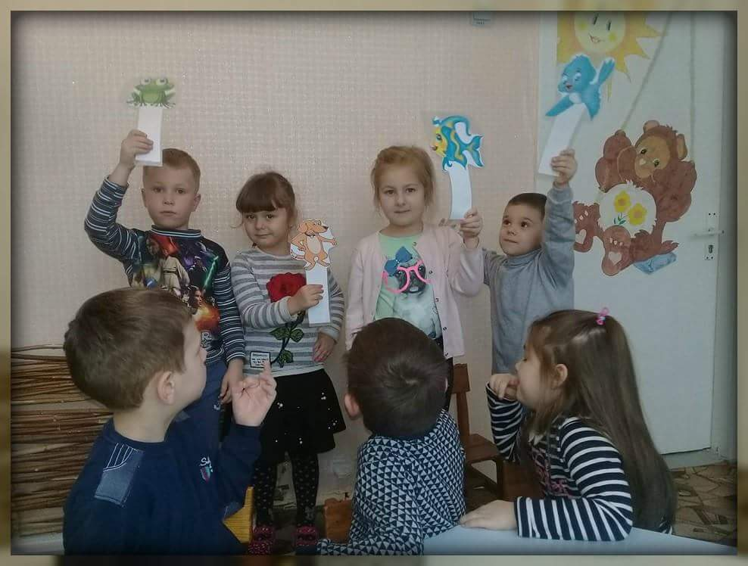
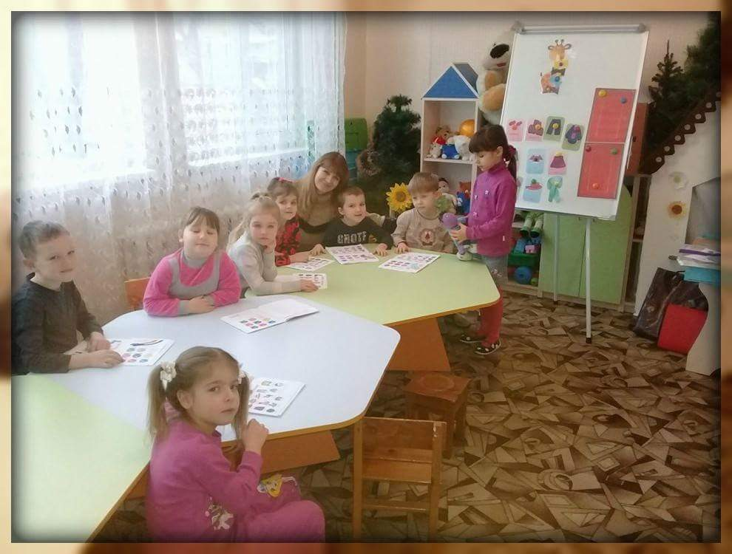

Slide 8
Наші досягнення:
Перемоги у:
- міському конкурсі «Чисте місто», номінація «Кращий двір дошкільного закладу» (вересень 2018) – Почесна грамота
- міському огляді-конкурсі на кращу первинну профспілкову організацію - (вересень 2018) – ІІІ місце
- огляді-конкурсі готовності навчальних закладів до 2017/2018 н.р. – ІІ місце
- Всеукраїнському конкурсі «Освітній оскар - 2017» в номінації «Дошкільний навчальний заклад» (м.Київ, січень, 2018) – лауреати
- Панорама творчих уроків «Сучасний урок: нові форми» (лютий, 2018) – лауреати

Slide 9
Наші досягнення:
Участь в:
Всеукраїнському занятті доброти про гуманне та відповідальне ставлення до тварин (березень, 2019)
обласному фестивалі «Art Green Fest 2018», у номінації «Зелена» скарбничка вихователя-дошкільника (2018)
конкурсі «Моя улюблена тваринка» (березень 2018);
Всеукраїнському конкурсі на кращий веб-сайт (квітень 2018);
Конкурсі фотографій «Мій тато герой - захистимо Україну разом» (квітень 2018);
Конкурсі «Майстер клас в системі освітньої роботи з дошкільниками»;
Конкурсі «Command style - автограф професіонала.
Конкурсі «Вишиванка генетичний код українця» (травень, 2019 )

Slide 10
Заходи на міському рівні:
Методичне об'єднання вихователів середніх груп ДНЗ міста (вересень, 2018)
Заняття з досвіду роботи на педагогічній майстерні «Творча реалізація педагогічних ідей В.Сухомлинського» для вихователів ДНЗ міста (жовтень 2018, на базі ДНЗ №1)
Методичне об'єднання вихователів І молодших груп ДНЗ міста (листопад, 2018)
Виступ з досвіду роботи на семінарі керівників ДНЗ міста «Організація партнерських стосунків у роботі з батьками» (листопад 2018, на базі ДНЗ № 33)
Семінар практичних психологів «Батьківсько-дитячі відносини як основа формування картин світу у дошкільників» (грудень, 2018)
Практикум для вихователів ДНЗ з навчання дітей фінансової грамотності «Впровадження Нідерландської програми з основ соціальної та фінансової освіти дітей дошкільного віку «Афлатот»» (квітень, 2019)

Slide 11
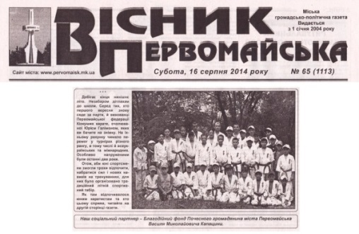
Друкування у :
фахових періодичних виданнях:
Абрамова О.А. «Горизонти творчості. Нетрадиційні техніки малювання в дитсадку», журнал «Дитячий садок. Управління», липень, 2018
Авраменко О. С. Заняття з англійської мови - журнал «Дитячий садок» № 9/2018
Гуцаленко Н.В., Куровська Н.А. Майстер-клас з елементами сторітелінгу «Окрім пензля та олівця», журнал «Дитячий садок. Управління», червень, 2018
Чайка А.І. Заняття для дітей молодшого дошкільного віку «Де ти Білочка живеш?» - журнал «Фантазії вихователя» № 9/2018
місцевих ЗМІ:
Чайка А.І. «Маленькі казкарі. Пригоди Жабенятка та його друзів» - газета «Всесвіт»; вересень, № 39, 2018
Ільченко А.І. «Навчалися дошкільнята», газета «Вісник Первомайська», грудень, № 93, 2018
Чайка А.І. «Маленькі казкарі. Новорічна казка» - газета «Всесвіт»; січень, № 4, 2019
Та 42 публікацій на методичному порталі

Slide 12
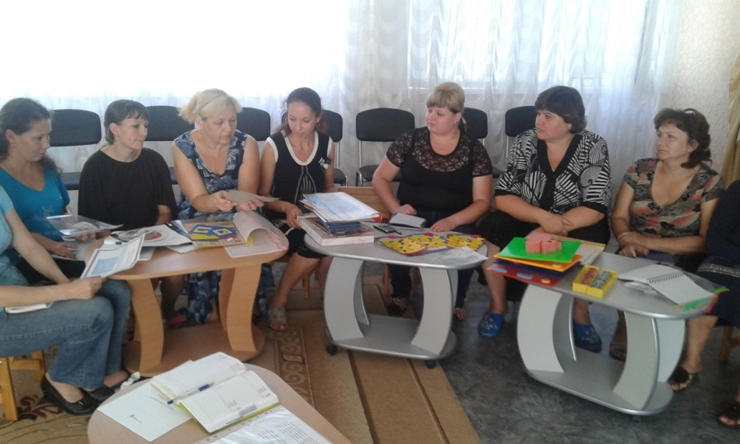
http://dzvinochok6sad.klasna.com/

Slide 13
Проведено:
4 педагогічні ради, розглянуто 10 питань.
Видано наказів:
88 з основної діяльності,
88 з кадрової діяльності,
12 з адміністративно-господарської діяльності.
Відвідано:
– занять,
– розваг і свят
– режимних моментів
3 усних звернення

Slide 14
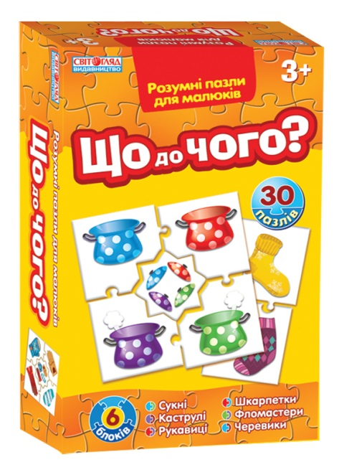

Slide 15
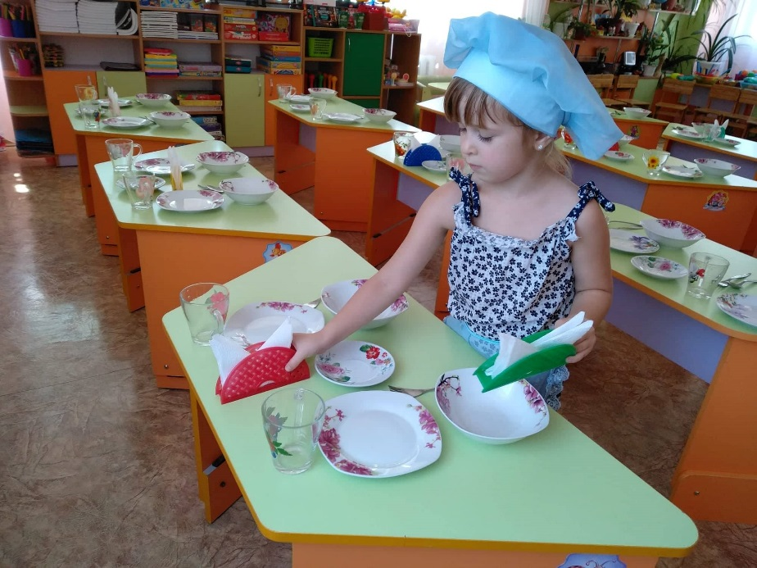
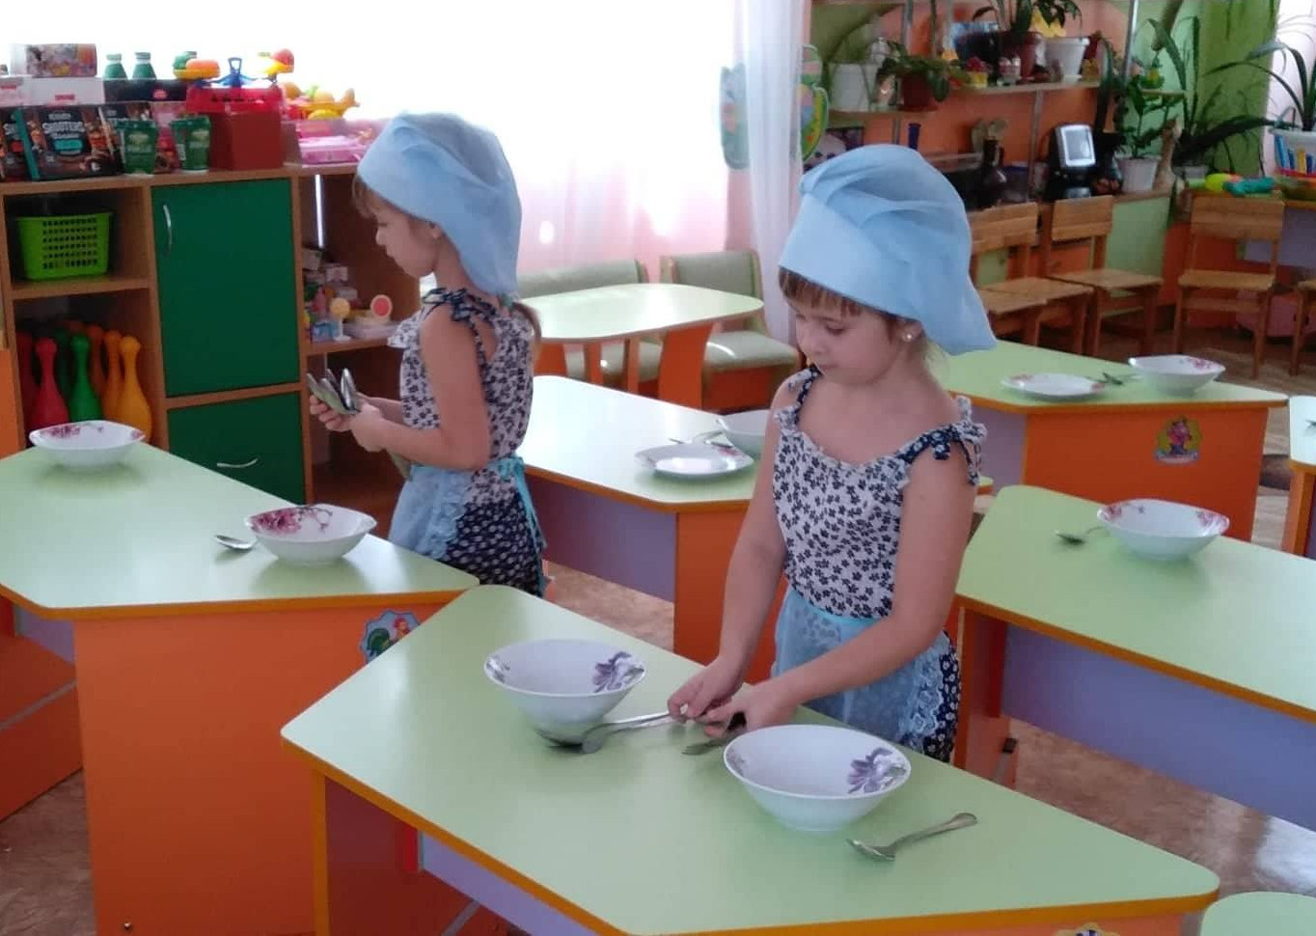
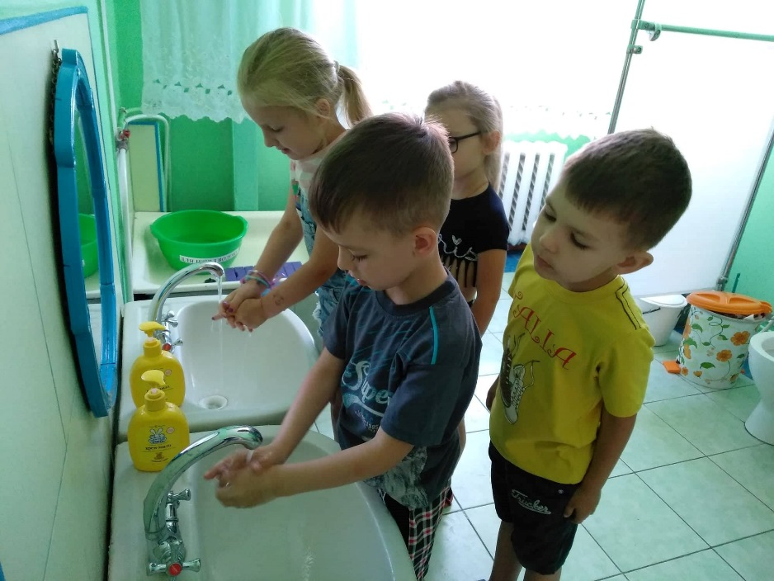

Slide 16
Вікова група | Вересень-грудень 2018 |  | Січень-травень 2019
 | Відвідування | Пропуски | Відвідування | Пропуски
І молодша«А» | 749 | 596 | 771 | 623
Імолодша «Б» | 870 | 623 | 974 | 700
ІІ молодша«А» | 1215 | 340 | 1374 | 783
ІІ молодша «Б» | 1073 | 595 | 1341 | 703
Середня | 1592 | 745 | 1632 | 793
Старша «А» | 1334 | 629 | 1383 | 796
Старша «Б» | 1691 | 586 | 1879 | 767

Slide 17
Аналіз виконання натуральних норм продуктів харчування (вересень 2018 – травень 2019)
Рік | М’ясо | Риба | Масло | Молоко | Сметана | Сир | Яйце | Сир твердий | Овочі
2014-2015 | 64% | 47% | 83% | 58% | 49% | 50% | 72% | 70% | 64%
2015-2016 | 55% | 39% | 82% | 63% | 55% | 49% | 50% | 61% | 47%
2016-2017 | 57% | 52% | 85% | 71% | 51% | 65% | 69% | 84% | 51%
2017-2018 | 53% | 50% | 86% | 52% | 55% | 51% | 77% | 71% | 53%
2018-2019 | 68% | 56% | 75% | 50% | 71% | 74% | 79% | 85% | 50%

Slide 18
Замінено:
- частково замінено меблі та посуд на харчоблоці
- двері у пральну, гладильню, кабінети психолога, завгоспа та ігрову
- частково електромережу (пральня, гладильня, І молодша «Б»,
середня та старша «Б» групи)
- частково систему опалення, водопостачання та водовідведення
(гладильня, прачка)
Здійснено :
косметичний ремонт на харчоблоці та в коморах
косметичний ремонт в коридорах закладу та всіх вікових групах
перезарядку 100% вогнегасників
капітальний ремонт на пральні та у гладильній
заміну лінолеумного покриття в групі та роздягальній кімнаті середньої групи та в роздягальній кімнаті ІІ молодшої «А» групи
доукомплектовано пожежний щит
капітальний ремонт м’ясорубки
осучаснення ігрових майданчиків (частково)
Придбано:
придбано 2 вогнегасники, 4 пожежні рукава та кошма
придбано 6 двоповерхових ліжок
придбано вішалку в чергову групу
придбано ванну на пральню
а також:
- організоване функціонування сайту закладу
- придбано багатофункціональний пристрій

Slide 19
Зміст заходів | Сума витрачених коштів і джерела фінансування |  |  |  |  | Всього
 | бюджетні | Батьківські |  | Спонсор-ські | кошти працівників
 |  | По ДНЗ | По групам
Придбання:
Медичні препарати | - | 1027,25 | - | - | - | 1027,25
Постільна білизна | - | 10000 | - | - | - | 10000
Рушники | - | 2400 | - | - | - | 2400
Костюми дитячі «Східні», спідниці | - | 1980 | - | - | - | 1980
Меблі (шафи 2 шт, тумба, поличка, ліжка 6 шт) | - | 11250 | 500 | 6650 | - | 18400
Колонки в музичну залу |  |  |  | 2300 |  | 2300
Драбина |  | 600 |  |  |  | 600
Харчові лотки |  | 715 |  |  |  | 715
Костюми для помічників вихователів | - | - | - | - | 3960 | 3960
Тюль | - | - | - | 1270 | - | 1270
Пісок | - | - | - | 1500 | - | 1500
Навчально-методичні комплекти, посібники | - | - | - | - | 1637 | 1637
Модем, фарба до принтерів | - | - | - | - | 1180 | 1180
Посуд (кастрюлі, тарілки, чашки, блюдця) | - | - | 659 | 1597 | - | 2256
Поповнення матеріально-технічної бази (двері, стійка під одяг, карниз, іграшки, дидактичні, настільні ігри, набори для декору, література, роздатковий матеріал, прапорці тощо) | - | 6556,44 | 18234,30 | - | 1100 | 25890,74
Кахель+церезіт (за рахунок платних послуг) |  | 12221 |  |  |  | 12221

Slide 20
Будматеріали (фарба, шпаклівка, труби, цвяхи, щітки, валіки, розчинник, доски, вапно, замок) | - | 8335,79 | 23351,10 | - | - | 31686,89
Господарчі матеріали (щітки, валіки, кабель, віники, фарба, двері та комплектуючі, короба, лампочки, тен (бойлер), короб, крани, шланг тощо) | - | 21829,47 | 20195,63 | - | 607 | 42632,10
Миючі засоби | - | 10327,18 | 823,72 | - | - | 11150,90
Канцтовари | - | - | 2558,95 | - | - | 2558,95
Перезарядка вогнегасників (за рахунок платних послуг) | - | 1712,30 | - | - | - | 1712,30
Пожежні рукава + вогнегасник |  | 2630,40
Комплектація пожежного щита (вогнегасник, кошма) (за рахунок платних послуг) | - | 1056 | - | - | - | 612,38
Функціонування сайту (за рік) – за рахунок ярмарку | - | - | - | 700 | - | 700
Ремонтні роботи, послуги
Послуги банку (БФ) | - | 1242,43 | - | - | - | 1242,43
Ремонтні роботи на пральні та гладильні (шпаклювання, зварювальні роботи, викладання кахлю, ремонт електромережі, пральної машинки, заміна водопостачання, водовідведення та опалення) | - | 25607 | 3985 | - | 1150 | 30742
Передплата фахових періодичних видань | - | - | - | - | 15883,08 | 15883,08
Разом | - | 119490,26 | 70307,70 | 14017 | 25517,08 | 226258,02
 |  | 189797,96

Slide 21
Проблемні питання, які залишаються не вирішеними:
недостатнє оснащення педагогічного процесу навчально – наочними посібниками та обладнанням
робота з батьками дітей, які не відвідують дошкільний заклад тривалий час без поважної причини
підвищення роботи педагогів закладу та адміністрації щодо популяризації діяльності в засобах масової інформації
середній рівень виконання дітоднів;
не вирішені питання, які потребують значних фінансових затрат:
- часткові ремонти музичної (стеля) та спортивної (стеля і стіни) зали;
- утеплення приміщення закладу;
- повна заміна обладнання харчоблоку;
- придбання промислових пральних машин;
- поповнення парку комп’ютерної техніки;
- осучаснення ігрових майданчиків.
- заміна пожежних рукавів;
встановлення автоматичної сигналізації;
просочення даху вогненебезпечною речовиною.

Slide 23
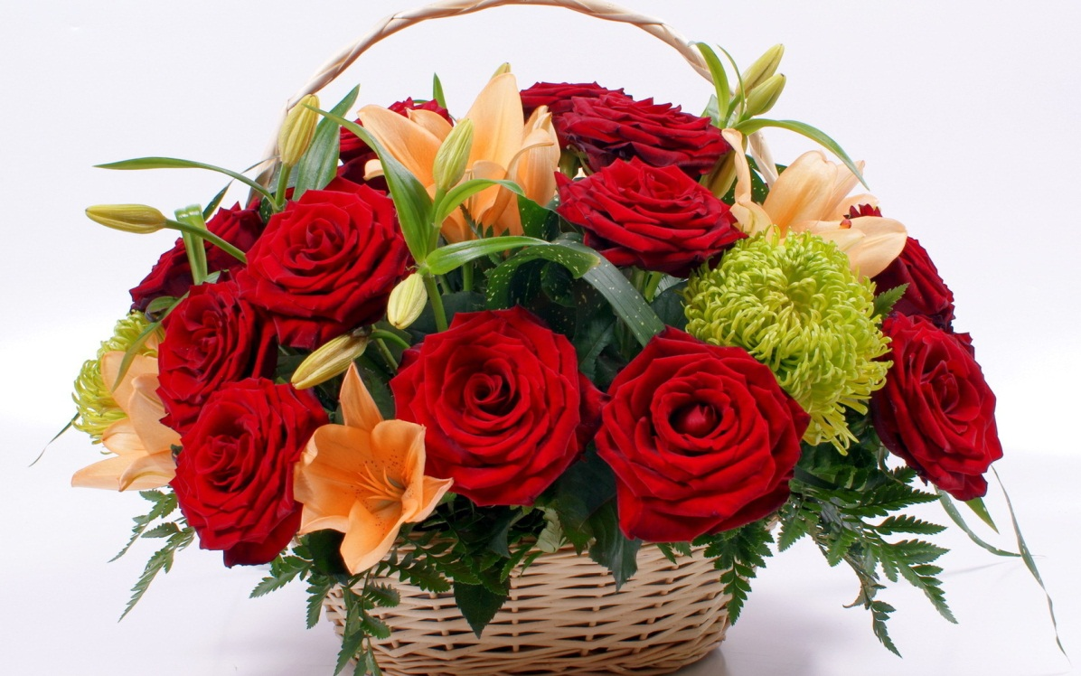
Дякую за увагу!
Бажаю успіхів!

Slide 24
Звіт голови БФ «Сучасним дітям сучасний садочок» Гурової Олени Сергіївни
Місяць | ДНЗ
 | Здали | Витратили | Залишок
травень |  |  | 16142,88
червень-серпень | 14715,00 | 360 – послуги банку 2100 – послуги (ремонт електромережі, шпаклювальні роботи) 1315 – поповнення МТБ (драбина, харчові лотки) 5997,20 – господарчі товари 850 – меблі Разом: 10622,20 | 20235,68
вересень | 7944,57 | 840 – послуги банку (закриття рахунку та відкриття в іншому банку, переоформлення документів) 16697,44 – поповнення МТБ (4 ліжка, двері на пральню, карниз) 494,57 – господарчі товари 450 – послуги (ремонт пральної машинки) Разом: 18482,01 | 9698,24
жовтень | 12953,19 | 2630,40 – поповнення МТБ (4 пожежних рукава, 1 вогнегасник) 2109 – господарчі товари 8658,62 – миючі засоби 494,57 – замок 1700 – послуги (заміна електромережі на пральні) Разом: 15592,59 | 7058,84
листопад | 3090,00 | 760 – господарчі товари 6 – послуги банку Разом: 766,00 | 9382,84
грудень | 4230,56 | 1270,56 – миючі засоби 259 – стійка для одягу (чергова група) Разом: 1529,56 | 12083,84

Slide 25
січень | 3190,00 | Разом – 0 | 15273,84
лютий | 4540,00 | 1000,00 – шланг 411,00 – витяжка на пральню 1363,92 – будівельні матеріали Разом: 2774,92 | 17038,92
березень | 6780,00 | 6066,30 – обладнання та матеріали для часткової заміни опалення, водопостачання та водовідведення (пральня) 2000,00 – послуги (заміна опалення, водопостачання та водовідведення на пральні) Разом: 8066,30 | 15752,62
квітень | 6678,00 | 2978,70 – господарчі товари 398 – миючі засоби 16807 – послуги (заміна електромережі, шпаклювання стін та стелі, викладання кахлю в гладильні) Разом: 20183,70 | 2246,92
травень | 11872,00 | 8350 – господарчі товари (двері, налічники, фарба тощо) 1432 – миючі засоби 3000 – послуги (шпаклювання стін та стелі) 36,43 – послуги банку Разом: 12818,43 | 1300,49

Slide 26
Місяць
 | Групи
 | Здали | Витратили | Залишок
травень |  |  | 4031,64
червень-серпень | 41798,00 | 23282,10 – будівельні матеріали 3807,05 – господарчі товари 583,90 – канцтовари 7854,11 – поповнення матеріально-технічної бази 158,82 – миюче 2856 – послуги Разом - 38541,98 | 7287,66
вересень | 2840,00 | 69 – будівельні матеріали 1272,50 – господарчі товари 738,15 – канцтовари 1505,69 – поповнення матеріально-технічної бази 215 – література Разом - 3800,34 | 6327,32
жовтень | 2620,00 | 1254 – господарчі товари 295 – канцтовари 2236 – поповнення матеріально-технічної бази 190 – література 20 – миючі Разом – 3995,00 | 4952,32
листопад | 2980,00 | 2704,33 – господарчі товари 105 – канцтовари 38 – поповнення матеріально-технічної бази 529 – послуги 53 – миючі 335 - посуд Разом – 3764,33 | 4167,99
грудень | 2950,00 | 1859,50 – господарчі товари 72 – канцтовари 624 – поповнення матеріально-технічної бази 100 – послуги Разом – 2655,50 | 4462,49

Slide 27
січень | 2675,00 | 1899,85 – господарчі товари 205 – канцтовари 639 – поповнення матеріально-технічної бази 22 – миючі Разом – 2765,85 | 4371,64
лютий | 3040,00 | 1868,79 – господарчі товари 20,90 – канцтовари 2731 – поповнення матеріально-технічної бази 106 – миючі 150 – посуд 150 – послуги Разом – 5026,69 | 2384,95
березень | 2780,00 | 1691,75 – господарчі товари 231 – канцтовари 1152 – поповнення матеріально-технічної бази Разом – 3074,75 | 2090,20
квітень | 3080,00 | 1824,10 – господарчі товари 150 – канцтовари 1467,50 – поповнення матеріально-технічної бази 346,90 – миючі 174 – посуд 350 – послуги (заміна електропроводки) Разом – 4312,50 | 857,70
травень | 5840,00 | 2013,76 – господарчі товари 158 – канцтовари 82 – поповнення матеріально-технічної бази 117 – миючі 2800 – меблі (шафа) Разом – 5170,76 | 1526,94

Slide 28
Дякую за увагу!
Бажаю успіхів!

